Slide 1
Lancement de IFprofs Slovénie :
Septembre 2018!!

Slide 2
http://www.institutfrancais.com/fr/numerique-educatif/le-reseau-social-professionnel-ifprofs

Slide 3

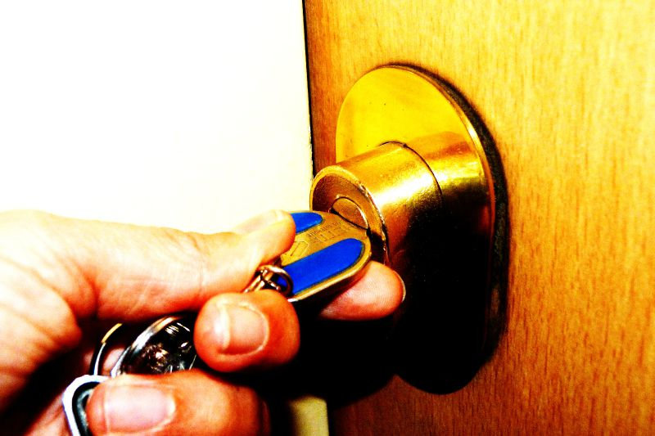
Pourquoi entrer dans la communauté IFprofs?
Notes:
Une personne est disposée à s’engager dans une communauté virtuelle si elle pense pouvoir en retirer un intérêt.
Que vont « retirer/gagner » les professionnels en entrant et utilisant IFprofs ?
et donc : Qu’allez-vous leur apporter via IFprofs ?

Slide 4
Quelques chiffres ……
2018 : 67 pays, 20814 adhérents et 10000 ressources
2021 : 150 pays et 75000 adhérents

Slide 5
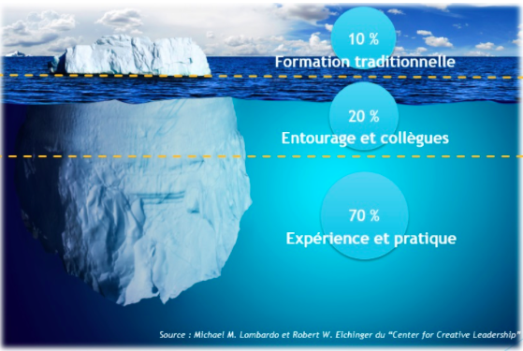
Un outil de formation informelle
Modèle d’apprentissage 70/20/10
Communauté en ligne = communauté d’apprentissage
Notes:
De nombreuses études et recherche démontrent que participer à une communauté virtuelle équivaut à entrer dans un processus d’apprentissage.
Cet apprentissage est de type informel. Il correspond à 90% de notre façon d’apprendre, ainsi que le formalise le modèle d’apprentissage 70/20/10.
( Ce modèle a été formalisé vers le milieu des années 1990 par Michael M. Lombardo and Robert W. Eichinger à partir d'une étude sur les façons d'apprendre de managers américains, conduite avec l’objectif de comprendre les modes d’apprentissage de tout un chacun.)
L’étude a montré que l’acquisition des compétences provient :
À 70% des expériences quotidiennes, dont activités professionnelles (formation informelle)
À 20% des interactions sociales, dont entourage professionnel (formation informelle)
À 10% de la formation structurée. Lectures, cursus de formation (formation formelle).
Rôle d’IFprofs dans la formation informelle des professionnels.
La formation des professionnels de l’éducation peut se dérouler dans un cadre formel (séminaire, formation, journée d’étude, conférences…) ou informel (échange avec les collègues, réflexion personnelle, réseau social d’enseignants comme IFprofs…).

Slide 6
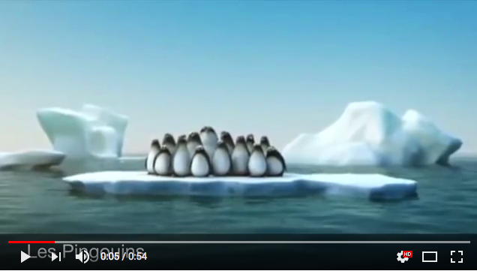
Etat d’esprit IFprofs : la collaboration
Notes:
https://www.youtube.com/watch?v=9A1Za4xluvQ
L’esprit de collaboration est au cœur du projet IFprofs. Sa finalité : permettre aux professeurs de travailler ensemble.
IFprofs forme ainsi une communauté = un réseau humain où l’échange (la communication, le partage d’informations) est au centre.

Slide 7
Une communauté de pratiques…
« L’approche des communautés de pratiques décrit le fonctionnement d’une communauté de professionnels qui donne l’opportunité à ses membres de se développer professionnellement. »
DAELE (2013)
« Une communauté de pratiques est un groupe dont les membres s’engagent régulièrement dans des activités de partage de connaissances et d’apprentissage à partir d’intérêts communs. »
WENGER (1998)
Les apports des réseaux sociaux professionnels :
Développement de la pratique réflexive; interrogation sur les rapports que l’on entretient aux savoirs pour les faire siens;
Développement d’un intérêt pour les innovations pédagogiques; transformation des pratiques;
Transformation des caractéristiques identitaires des enseignants; construction d’une identité professionnelle collective.
(QUENTIN, 2012)
« Les membres d’une communauté acquièrent au sein de la pratique non pas la connaissance d’un sujet mais le sentiment même d’être engagé dans un processus et de participer au développement de leur pratique. »
WENGER (2008)
Notes:
Dans le domaine des sciences de l’éducation, des chercheurs ont étudié l’impact de la participation à une communauté virtuelle en terme d’apprentissage.
WENGER est à l’origine du concept de « communauté de pratiques »: réunit des personnes partageant le même métier et échangeant autour des problématiques liées à leur métier → IFprofs est une communauté de pratiques.
Selon Wenger, une communauté de pratiques équivaut à une communauté d’apprentissage.
L’apprentissage y a une dimension collective. C’est lié à la notion de conflit socio-cognitif : en confrontant les expériences et les outils didactiques, on se nourrit de nouveaux matériaux, on remet en cause ses méthodes… on apprend.

Slide 8
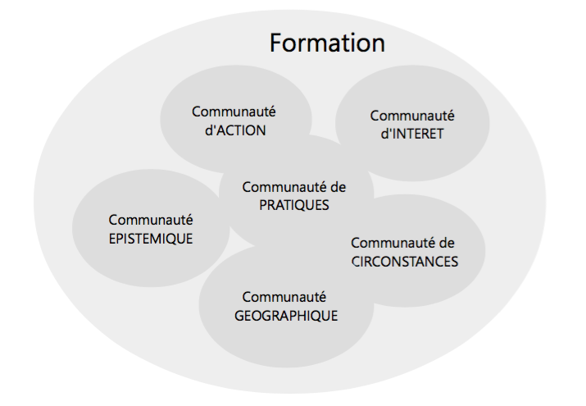
… à la croisée d’autres types de communauté
Notes:
Qu’est-ce qui réunit les membres ?
Les leviers de rassemblement / facteurs de motivation amenant les gens à s’engager dans une communauté varient.
Il existe une typologie des communautés (virtuelles ou non) selon ces dénominateurs communs.
Communauté d’action : membres veulent changer des choses et mener une action commune.
Exemple IFprofs : nouveau manuel; nouveau programme scolaire
Communauté d’intérêt : membres partagent la même passion. Le centre d'intérêt est au coeur des échanges. Un sport, un loisir, un hobby…
Exemple IFprofs : langue et culture française; environnement culturel (chansons, cinéma…); méthodes pédagogiques...
Communauté de circonstances : les membres expérimentent la même situation. La motivation à participer se fait via des connexions émotionnelles liées à la situation.
Exemple IFprofs : formation : IFprofs permet préparation en amont, peut être utilisé pendant formation, servir aux échanges post-formation / événement annoncé puis complété par des retours d’expériences; , mais aussi n’importe quel projet rassemblant des membres, un projet de recherche universitaire, une collaboration entre professeurs…
Communauté géographique : les membres habitent dans la même zone géographique.
Exemple IFprofs : site-pays; groupe établissement
Communauté épistémique : centrée sur la connaissance. Les membres veulent créer des connaissances et innover.
Exemple IFprofs : création de RM; groupe FOU argentine; groupes de formation continue Egypte.
Communauté de pratiques : les membres exercent la même profession, partagent des pratiques, conseils et astuces liées à la pratique professionnelle
Exemple IFprofs : échanges de pratique via la future messagerie; groupes DNL pays ou interpays.
=>
La plupart des communautés, dont IFprofs, sont hybrides.

Slide 9
Un outil de coopération éducative
« IFprofs créateur de synergies autour des actions de coopération éducative » (Enquête auprès des animateurs)
Participe à la formation des professeurs
Communauté en ligne = communauté d’apprentissage
Donne une visibilité aux acteurs de la francophonie (profils membre, profils partenaire…)
Fédére les acteurs de la francophonie « IFprofs créateur de liens et de rencontres » (formations et manifestations autour d’IFprofs, groupes et échanges en ligne…)
Touche de nouveaux publics (jeunes professionnels, professeurs inconnus, institutions variées) et les référence
S’inscrit dans les accords de coopération
Permet une veille des pratiques et besoins des acteurs éducatifs

Slide 10
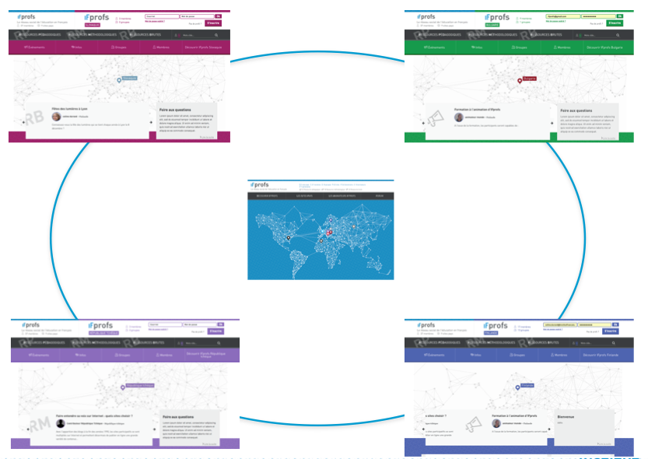
Un réseau mondial, des espaces-pays

Slide 11




Un réseau social conçu pour les professionnels de l’éducation
Pas de modération a priori – autorégulation par la communauté : « le réseau social des professionnels de l’éducation francophone
Le profil comme clé d’entrée : une communauté réservée à des professionnels
Différences avec d’autres réseaux sociaux : outil de travail professionnel; recherche adaptée à l’éducation francophone; organisation pour répondre à la double problématique contextualisation pays / mutualisation mondiale
Les Biens communs pour favoriser le libre accès aux connaissances
Notes:
Caractéristiques d’IFprofs en tant que réseau social :
Horizontalité
Tout le monde peut communiquer avec tout le monde
Pas de filtre / validation « verticale » :
Pas de modération a priori sur IFprofs, c’est-à-dire qu’il suffit à un membre de déposer sa contribution en ligne pour qu’elle soit publiée et visible de tous.
La modération est possible a posteriori, c’est-à-dire que les animateurs ont la possibilité technique d’intervenir (modifier/supprimer) sur la publication en cas de problème.
Pourquoi ce type de modération ?
Pour encourager la participation. Une validation avant publication freinerait la participation.
Cela déleste le travail de l’animateur qui de plus n’est pas responsable juridiquement en cas de publication problématique quand la modération est a posteriori.
Une modération par la communauté elle-même / une auto-régulation par la communauté est possible : via les commentaires, les sélections, les messages aux animateurs
Les groupes privés peuvent être des espaces où un « contrôle qualité » peut exceptionnellement être mis en place.
➔ IFprofs est le réseau social des professionnels de l’éducation francophone.
Principe du profil qui est la clé d’entrée dans la communauté
Les membres doivent s’authentifier pour voir l’intégralité des contenus.
Non authentifiés, ils voient les titres et premières lignes des contenus et une invitation à s’authentifier ou à s’inscrire s’ils n’ont pas de profil.
L’idée est de montrer une vitrine de l’offre du site pour donner envie de s’inscrire.
C’est aussi l’idée d’une communauté réservée à des professionnels : il faut s’inscrire pour en faire partie
Différences avec Facebook :
IFprofs un réseau social professionnel et non à usage privé.
IFprofs n’est pas un site où « l’actualité défile » : c’est un outil de travail où les contenus sont stockés et consultables à tout moment. Pour permettre cela, il existe sur IFprofs plusieurs moteurs de recherche spécialement adaptés à l’éducation francophone. Les utilisateurs peuvent chercher et classer les contenus selon des critères comme l’âge des apprenants, le niveau du CECR, etc. Ils peuvent aussi se constituer leur propre bibliothèque pédagogique en sélectionnant certains documents.
En outre, l’organisation par site-pays permettant de répondre à la double problématique contextualisation pays / mutualisation mondiale a été conçue spécialement pour IFprofs : c’est une architecture « unique » qui n’existe sur aucun autre réseau social.
IFprofs est un outil qui s’inscrit dans la philosophie des Biens communs :
objectif de partage des connaissances dans le domaine de l’éducation (domaine qui constitue d’ailleurs un bien commun en soi) : les membres d’IFprofs peuvent utiliser les ressources d’autres membres pour se former ou pour faire cours. IFprofs fonctionne selon l’idée qu’un libre accès aux connaissances (non-rivalité) produit des externalités positives puisque « plus de gens savent, plus la connaissance progresse », ou encore que quand je partage une connaissance, la mienne ne diminue pas. C’est l’idée de bien commun.
accès gratuit aux ressources
public très vaste (tous les échelons des systèmes éducatifs sont concernés ainsi que de nombreuses disciplines d’enseignement à partir du moment où elles sont dispensées en français)
organisation horizontale de la communauté
développement sur logiciel Open-source (Drupal)

Slide 12
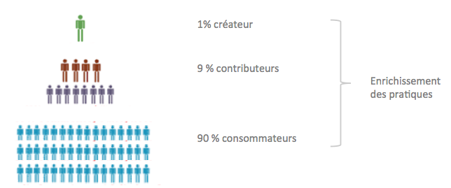
Règle du 1% : participation inégale en ligne
IFprofs :
1 publication pour 2 membres ☺
Notes:
LES USAGES SUR UN SITE COLLABORATIF (loi du 1%)
Une loi illustre le concept sociologique de « participation inégale en ligne ».
Elle a été formalisée par des sociologues (introduit par William C. Hill puis repris par Jakob Nielsen).
La participation inégale en ligne se vérifie dans tout outil en ligne web 2.0 : communautés virtuelles, forums de discussion…
90% des utilisateurs consultent et ne contribuent pas. Ce sont des Consommateurs.
9% interagissent (commentaires, mails, notes…) et participent occasionnellement (interactions). Ce sont des Contributeurs.
1% publient du contenu proprement dit et sont proactifs. Ce sont des Créateurs.
Sur IFprofs, nous ne pouvons pas connaître pour l’instant le pourcentage de Créateurs mais nous observons un très bon taux de participation : 1 publication pour 2 membres. La dynamique de partage est bien enclenchée.
Nous observons également une hausse régulière du nombre de commentaires.
Effets attendus en terme de formation selon les types de participation à IFprofs :
Quelques pistes :
Les consommateurs : amélioration de la langue ? meilleure connaissance de l’environnement francophone ? évolution des pratiques pro par la découverte de ressources et de contenus ? développement d’un intérêt et d’une curiosité pour l’innovation pédagogique ?
Les contributeurs : moyen de se questionner sur ses pratiques ? développement de la pratique réflexive ? confronter sa réflexion à celle de collègues venant de pays de culture très différentes ? modifier ses conceptions sur son métier et par la suite ses pratiques d’enseignement ?
Les créateurs : améliorer les activités de conception ? Intégrer les TICE dans les pratiques ? Reconnaissance professionnelle ?
...etc.

Slide 13
Une seule adresse : si.ifprofs.org!
A très bientôt………..

